Slide 1
LP01 : Gravitation

Slide 2
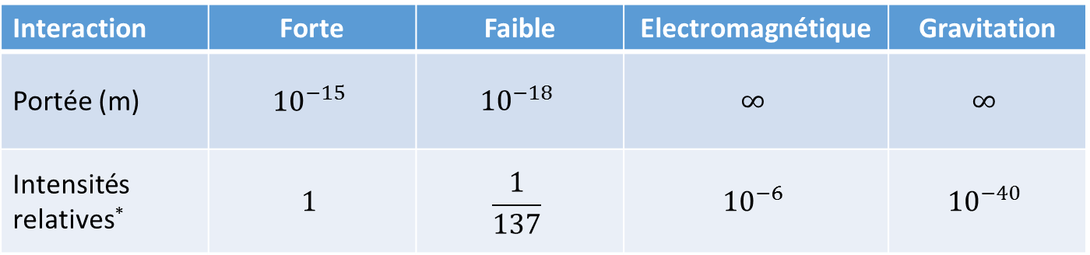
Les quatre interactions fondamentales
Interaction | Forte | Faible | Electromagnétique | Gravitation
Portée (m) | $${10}^{−15}$$ | $${10}^{−18}$$ | $$∞$$ | $$∞$$
Intensités relatives* | $$1$$ | $$\frac{1}{137}$$ | $${10}^{−6}$$ | $${10}^{−40}$$
^{(*)} pour deux protons d’un noyau atomique

Slide 3
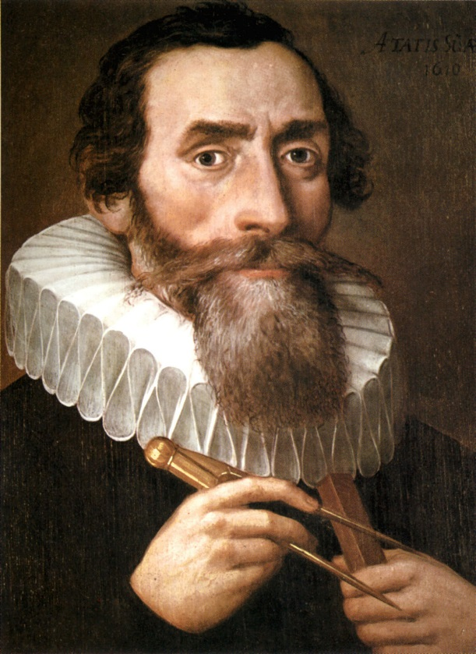
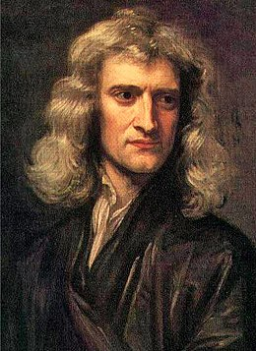
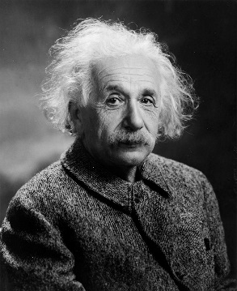
Plusieurs théories de la gravitation
Johannes Kepler (1571-1630), Astronomia nova (1600-1609)
Isaac Newton (1643-1727), Principia mathematica philosophiae naturalis (1687)
Albert Einstein (1879-1955), Erklärung de Perihelbewegung des Merkur aus der allgemeinen Realtivitätstheorie (1915)

Slide 4
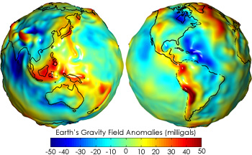
La Terre homogène ?
NASA

Slide 5
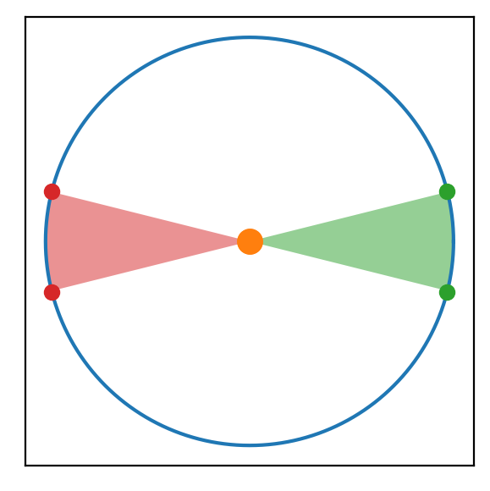
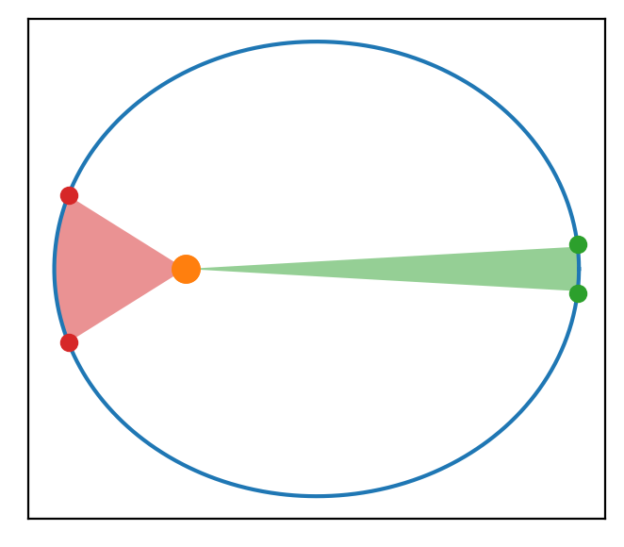
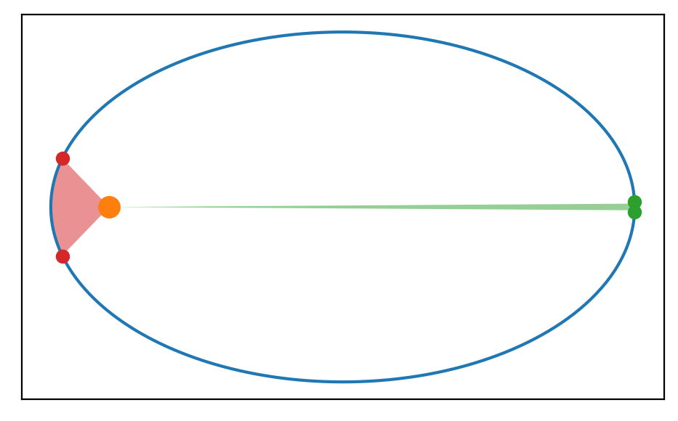
Vitesse aréolaire

Slide 6
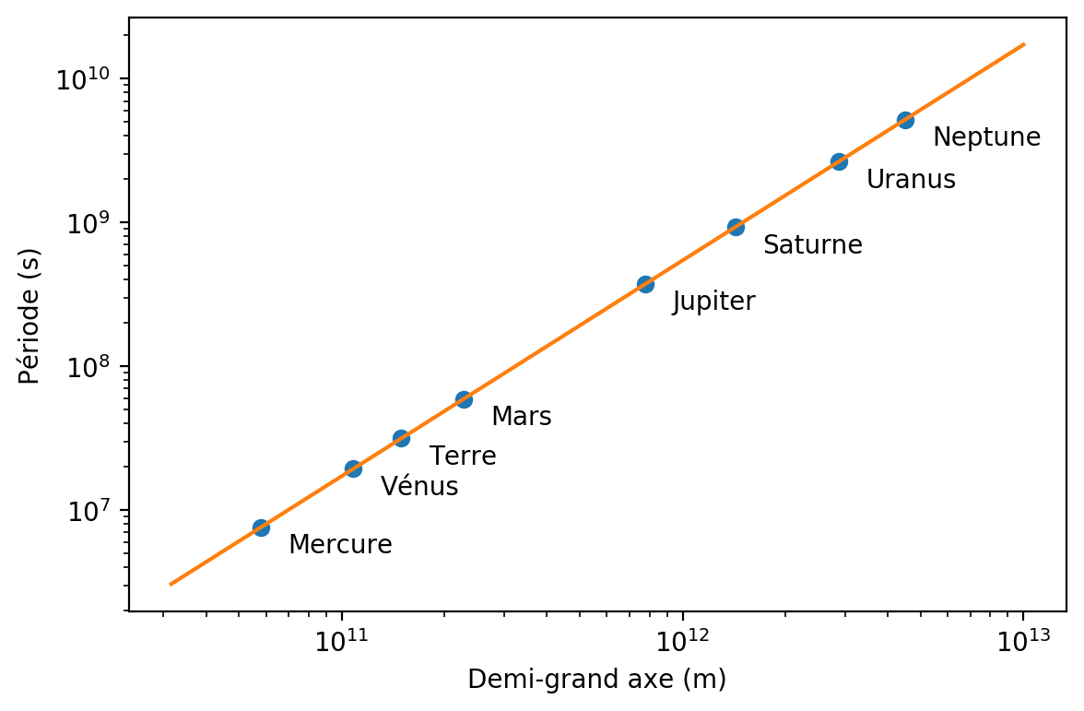
Vérification de la troisième loi de Kepler

